Slide 1
POO - Abstractizare

Slide 2
Abstractizare

Slide 3
Abstractizare - concept
Unul dintre cei 4 piloni ai POO. Abstractizarea e folosită pentru a pune la dispoziție doar elementele esențiale și a le ascunde pe celelalte, ascunde partea de implementare exteriorului.
Noi ca oameni interacționăm foarte mult cu forme abstractizate. Noi știm că avem un puls la inimă ca să funcționăm, dar nu știm cum funcționează inima.
Abstractizarea la bază se realizează folosind specificatorul de access private.

Slide 4
Abstractizare - avantaje
Nu trebuie scris cod duplicat.
Scopul principal este de a refolosi codul pentru a realiza o partiționare a acestuia la nivelul claselor.
Implementarea internă poate fi modificată fără a afecta codul care este folosit pentru a interacționa cu utilizatorul.

Slide 5
Diferențe între încapsulare și abstractizare
Abstractizare | Încapsulare
proces de preluare a informației | proces de ascundere a informației
problemele sunt rezolvate la nivel de design | problemele sunt rezolvate la nivel de implementare
prin abstractizare ascundem informația | ascundem date într-o singură entitate și oferim metode de interacțiune cu exteriorul
se realizează prin clase abstracte | prin access modifiers

Slide 6
Abstractizare și Interfețe

Slide 7
Abstractizare și Interfețe
În C++ clasa abstractă și interfața sunt termeni omonimi. O clasă devine abstractă în momentul în care are în interiorul ei cel puțin o funcție virtuală pură (pure virtual function).
Exemplu: virtual void function() = 0;
O clasă abstractă nu poate fi instanțiată, deși poate avea constructori.
Dacă o clasă copil nu implementează (nu face overriding) la funcția virtuală pură atunci și aceasta rămâne abstractă.

Slide 8
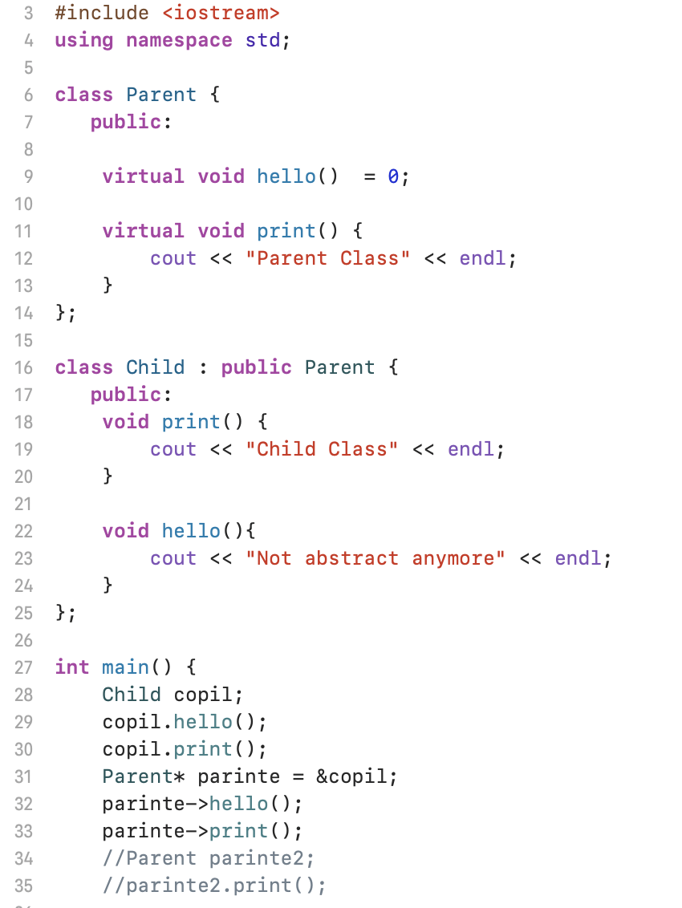
Exemplu abstractizare

Slide 9
Friend Class and Friend Function

Slide 10
Friend Class
O clasă nu poate accesa membrii privați de la o altă clasă, iar dacă nu moștenește o altă clasă nici pe cei protected. Astfel introducem un nou concept Friend Class.
Friend Class este o clasă care poate accesa membrii private și protected ai unei clase în care este declarată ca prieten.

Slide 11
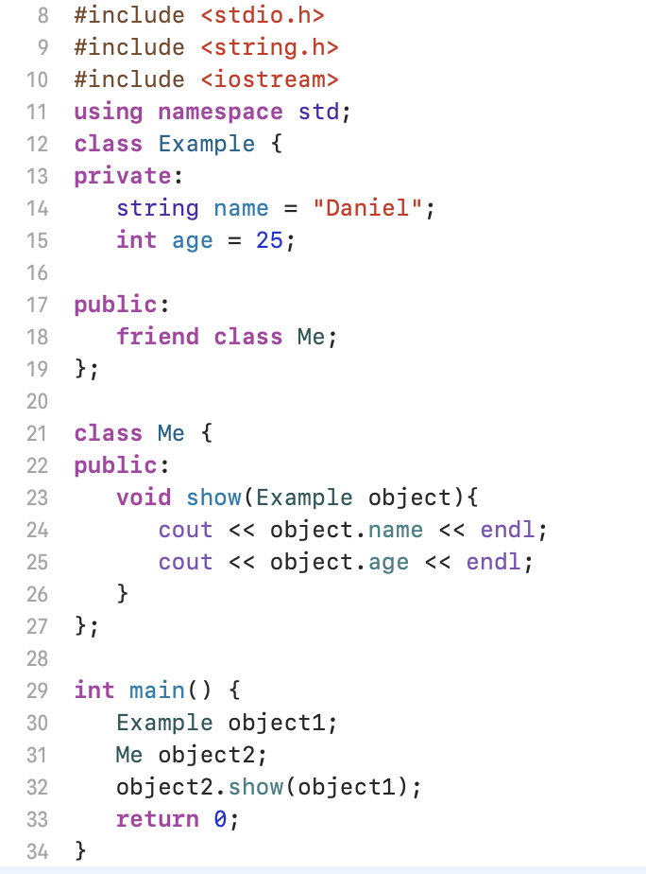
Exemplu friend function

Slide 12
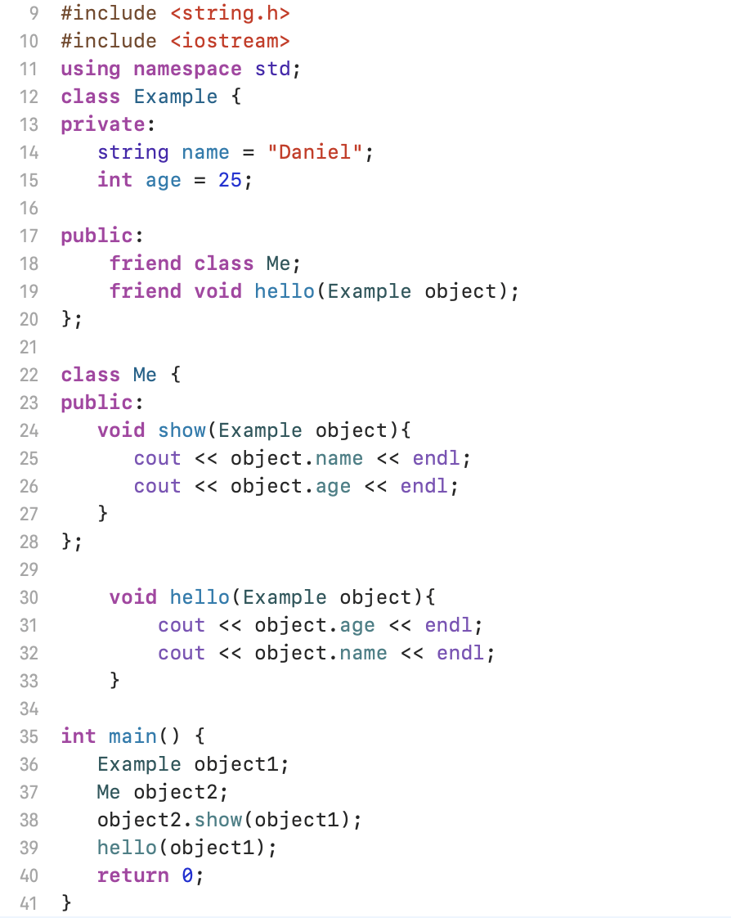
Friend Function
La fel ca Friend Class, Friend function poate accesa membrii private și protected ai clasei.

Slide 13
Summary

Slide 14
De Reținut
Unul dintre cei 4 piloni ai POO. Abstractizarea ascunde implementarea și oferă un șablon pentru noi clase.
Clasele abstracte și interfețele sunt același lucru în C++, în Java sunt lucruri diferite.
O clasă este abstractă când ai o metodă pure virtual function.
Friend class - clasă care poate să apeleze atribute private și protected.
Friend function - funcție globală care poate să apeleze atribute private și protected.

Slide 15
Exerciții

Slide 16
Exerciții
4.5p Creați o clasă abstractă Country care să aibă 3 metode diferite. Realizați trei clase care să moștenească clasa Country și să implementeze cele 3 metode pure virtual function.
4.5p Realizați un exemplu legat de cărți în care să implementați:
Friend class
Friend function
Virtual function (see lab 5)

